Slide 1








CHỦ ĐỀ 11: CÁC SỐ ĐẾN 100 000
BÀI 59: Các số có năm chữ số.
Số 100 000 (Tiết 2)

Slide 2







CÂU CÁ
GO

Slide 3


Số liền trước của số 40 000 là…
C. 39 999
A. 39 000
D. 40 001
C. 39 999
B. 39 990

Slide 4
12 534 là số liền sau của số nào?
D.right
A. 12 535
B. 12 536
C. 12 537
D. 12 533

Slide 5
54 689 là số nằm giữa hai số nào?
A.right
A. 54 688 và 54 690
D. 54 688 và 54 900
C. 54 690 và 54 691
B. 54 688 và 54 700

Slide 6
Số 100 000

Slide 7
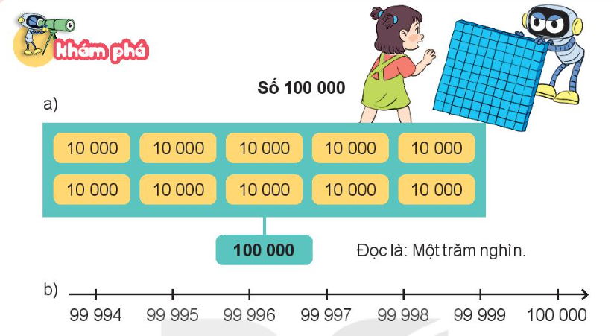

Slide 8

1
Chọn số thích hợp với cách đọc:

Slide 9
2
a) Số liền trước của số 13 450 là số nào?
Số liền trước của 13 450 là số 13 449.
b) Số liền sau của số 90 000 là số nào?
Số liền sau của số 90 000 là số 90 001.
c) Số liền trước của số 10 001 là số nào?
Số liền trước của số 10 001 là số 10 000.
d) Số liền sau của số 99 999 là số nào?
Số liền sau của số 99 999 là số 100 000.

Slide 10
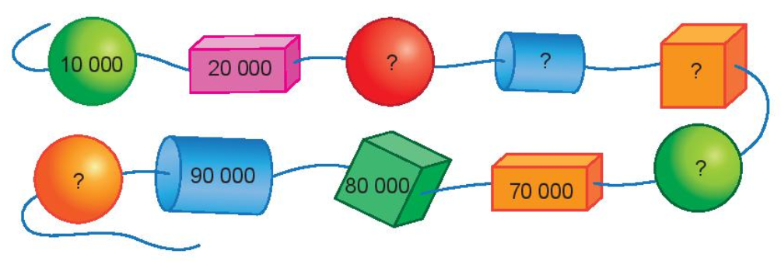
3
Số?
30 000
40 000
50 000
60 000
100 000

